Slide 2
МАРТ 2020
Благодаря участию в форуме «Здоровье женщины – благополучие нации» возникла идея создать межрегиональную общественную организацию «Здоровое общество»
2

Slide 3
ЦЕЛЬ
Поддержка программ здравоохранения в вопросах просвещения, профилактики и оказания помощи обществу
ЗАДАЧИ:
- оказание поддержки учреждениям здравоохранения
- развитие и повышение эффективности медицинской помощи
- консультационная и информационная поддержка пациентов
3

Slide 4
Команда
4

Slide 5
Наши проекты
СКРИНИНГ
консультационная поддержка женщин в возрасте от 18 до 45 лет по вопросам профилактики распространения раковых заболеваний
Скрининг – это тестирование всех женщин из группы риска развития рака шейки матки, у большинства из которых симптомы не проявляются.
Скрининг предназначен для выявления предраковых изменений, которые при отсутствии лечения могут приводить к развитию рака.
Скрининг эффективен лишь при наличии хорошо организованной системы для последующего наблюдения и лечения.
Женщинам, у которых при скрининге обнаружены нарушения, необходимо обеспечить дальнейшее наблюдение, диагностирование и лечение для предотвращения развития рака или для лечения рака на ранних стадиях.
По данным ВОЗ рак шейки матки занимает 7 место в мире.
В России в 2019 г было зарегистрировано 17,5 тысяч женщин с вновь выявленным раком шейки матки.
Ежегодно в Росси от этого заболевания гибнет около 7 тысяч женщин, то есть каждый день, мы теряем 17 – 18 женщин от этого заболевания.
Рак шейки матки резко молодеет: в возрастной группе от 15 до 29 лет заболеваемость возросла по сравнению с 1990 г в 5 раз и смертность более чем в 2 раза
5

Slide 6
Наши проекты
СОМНОЛОГИЯ
просветительская поддержка пациентов в вопросах, связанных с нарушением здорового сна
Сомнология — раздел медицины и нейробиологии, посвящённый исследованиям сна, расстройств сна, их лечению и влиянию на здоровье человека. Основным методом диагностики является полисомнография.
Помимо непосредственно нарушений сна, сомнология изучает также и особенности болезней, которые могут развиваться во сне — одна и та же болезнь может дебютировать и в состоянии бодрствования, и во время сна.
Нарушения дыхания во сне являются одной из причин развития артериальной гипертонии, в 2 раза увеличивает риск сердечно-сосудистых постоперационных осложнений, в 2,5 раза повышает риск развития рака и риск смерти во сне, в 5 раз увеличивает риск дорожно-транспортных происшествий, в 5 раз увеличивает риск смерти от сердечно-сосудистых заболеваний, в 10 раз чаще возникают травмы на работе
6

Slide 7
Наши проекты
РЕКРУТИНГ
расширение базы федерального регистра, привлечение доноров костного мозга
Трансплантация костного мозга (ТКМ) используется, прежде всего, при лечении онкологических заболеваний, таких как лейкозы, поражения лимфатической системы, нейробластома, а также при апластической анемии и ряде наследственных дефектов крови.
Добровольные доноры требуются для так называемой аллогенной трансплантации, когда клетки берутся у другого человека. Чтобы проверить, подходит ли костный мозг для пересадки, у потенциального донора берется на анализ кровь и проводится типирование – определение HLA-фенотипа, то есть набора генов, отвечающих за совместимость тканей.
Ежегодно трансплантация косного мозга ежегодно требуется около 5000 россиян (4214 пересадок взрослым и 900 – детям)
Шанс найти донора с подходящим генотипом – 1 к 10000. Поэтому чем обширнее регистр, тем выше вероятность положительного исхода.
7

Slide 8
Наши проекты
ДЕТСКИЙ ДЕСАНТ
просветительская поддержка пациентов в вопросах, связанных с гигиеной полости рта
Проект направлен на зарождение у детей правилы гигиены и ухода за зубами.
Посредством игровой форма проводится экскурсия в стоматологи. Познаем и закрепляем правила ухода за зубами, снимаем психологические блоки «белого халата», в игровой форме дети с разрешения родителей осматривают друг у друга зуба и для родителей по итогу врач выдает заключение о состоянии зубов и рекомендации по лечению или по подбору средств гигиены
Так же замечено что у малышей зарождаются понимание и возможность вырасти и стать специалистом – врачем
На данный проект с удовоствием записывают детей до посещения процедур лечения, так как это заметно снимает блоки страха и принятия команды врачей

Slide 9
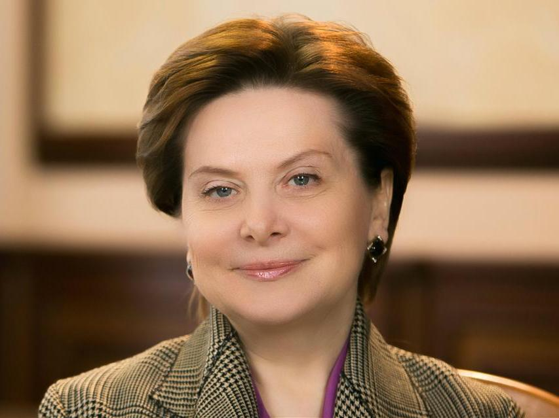
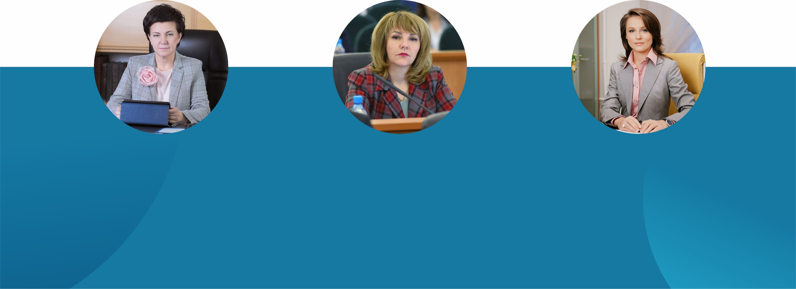
Наблюдательный совет
Комарова
Наталья Владимировна
Губернатор Ханты-Мансийского
автономного округа — Югры
Авдеева
Елена Осиповна
Солодун
Галина Николаевна
Мантурова
Наталья Евгеньевна
Сенатор Российской Федерации от Вологодской области, член Комитета Совета Федерации по федеративному устройству, региональной политике, местному самоуправлению и делам Севера
Сенатор Российской федерации от Брянской области, член Комитета по федеративному устройству, региональной политике, местному самоуправлению и делам Севера
Главный внештатный специалист Пластический хирург Министерства здравоохранения Российской Федерации. Доктор медицинских наук. Врач высшей категории.
8

Slide 10
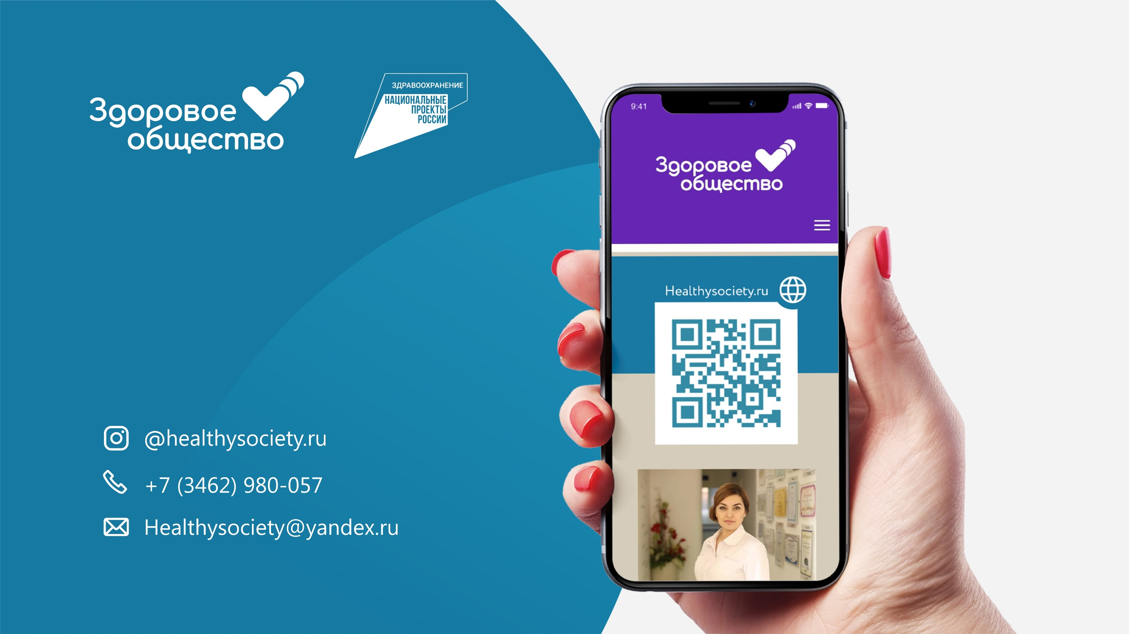
Я В СОЦ СЕТЯХ
ЭЛЬМИРА ИБРАГИМОВА СУРГУТ
@elmira_salve_siberia

